Slide 1
黑暗中的救贖- 4:
基甸 (A)
黃嘉松牧師

Slide 2
經文:士6
6:1 以色列人又行耶和華眼中看為惡的事，耶和華就把他們交在米甸人手裡七年。
6:2 米甸人壓制以色列人；
以色列人因為米甸人，就在
山中挖穴、挖洞、建造營寨。

Slide 3
6:3 以色列人每逢撒種之後，米甸人、亞瑪力人，和東方人都上來攻打他們，
6:4 對著他們安營，毀壞土產，
直到迦薩，沒有給以色列人
留下食物，牛、羊、驢也
沒有留下；

Slide 4
6:5 因為那些人帶著牲畜帳棚來，
像蝗蟲那樣多，人和駱駝無數，
都進入國內，毀壞全地。
6:6 以色列人因米甸人的緣故，
極其窮乏，就呼求耶和華。

Slide 5
6:8 耶和華就差遣先知到以色列人
那裡，對他們說：「耶和華─以色列的神如此說：『我曾領你們從埃及上來，出了為奴之家，

Slide 6
6:9 救你們脫離埃及人的手，並脫離一切欺壓你們之人的手，把他們從你們面前趕出，將他們的地賜給你們』；

Slide 7
6:10 又對你們說：『我是耶和華─
你們的神。你們住在亞摩利人的地，不可敬畏他們的神。你們竟不聽從我的話。』

Slide 8
6:11 耶和華的使者到了俄弗拉，坐在亞比以謝族人約阿施的橡樹下。約阿施的兒子基甸正在酒醡那裡打麥子，為要防備米甸人。

Slide 9
6:12 耶和華的使者向基甸顯現，
對他說：「大能的勇士啊，耶和華與你同在！」

Slide 10
6:13 基甸說：「主啊，耶和華若與我們同在，我們何致遭遇這一切事呢？我們的列祖不是向我們說
『耶和華領我們從埃及上來』嗎？他那樣奇妙的作為在哪裡呢？
現在他卻丟棄我們，將我們
交在米甸人手裡。」

Slide 11
6:14 耶和華觀看基甸，說：「你靠著你這能力去從米甸人手裡拯救以色列人，不是我差遣你去的嗎？」
6:15 基甸說：「主啊，我有何能拯救以色列人呢？我家在
瑪拿西支派中是至貧窮的。
我在我父家是至微小的。」

Slide 12
6:16 耶和華對他說：「我與你同在，你就必擊打米甸人，如擊打一人一樣。」
6:17 基甸說：「我若在你眼前蒙恩，求你給我一個證據，使我
知道與我說話的就是主。

Slide 13
6:18 求你不要離開這裡，等我歸回將禮物帶來供在你面前。」主說：「我必等你回來。」
6:19 基甸去預備了一隻山羊羔，用一伊法細麵做了無酵餅，將
肉放在筐內，把湯盛在壺中，
帶到橡樹下，獻在使者面前。

Slide 14
6:20 神的使者吩咐基甸說：「將肉和無酵餅放在這磐石上，把湯倒出來。」他就這樣行了。
6:21 耶和華的使者伸出手內的杖，杖頭挨了肉和無酵餅，就有
火從磐石中出來，燒盡了肉 和無酵餅。耶和華的使者也就不見了。

Slide 15
6:22-23 基甸見他是耶和華的使者，就說：「哀哉！主耶和華啊，我不好了，因為我覿面看見耶和華的使者。」耶和華對他說：「你放心，不要懼怕，你必不致死。」

Slide 16
6:24 於是基甸在那裡為耶和華築了一座壇，起名叫「耶和華沙龍」（就是耶和華賜平安的意思）。

Slide 17
背景：
6:1 以色列人又行耶和華眼中看為惡的事，耶和華就把他們交在米甸人手裡七年。
6:3 以色列人每逢撒種之後，
米甸人、亞瑪力人，和東方
人都上來攻打他們，

Slide 18
6:4 對著他們安營，毀壞土產，直到迦薩，沒有給以色列人留下食物，牛、羊、驢也沒有留下；

Slide 19
6:5-6 因為那些人帶著牲畜帳棚來，像蝗蟲那樣多，人和駱駝無數，
都進入國內，毀壞全地。以色列人因米甸人的緣故，極其窮乏，就呼求耶和華。

Slide 20
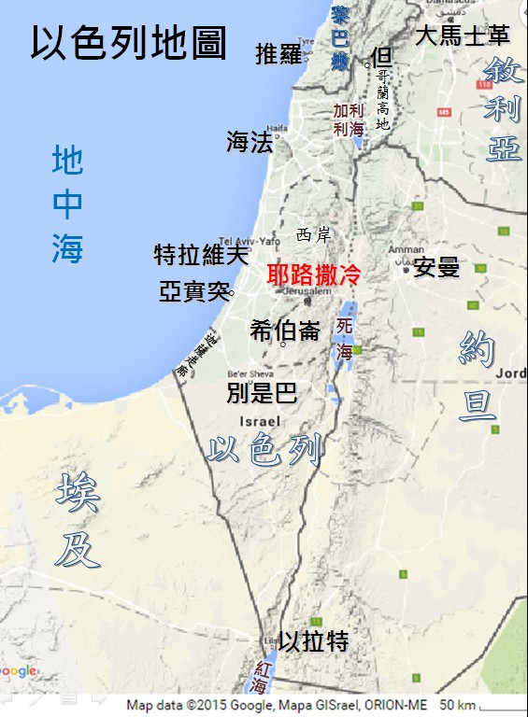

Slide 21
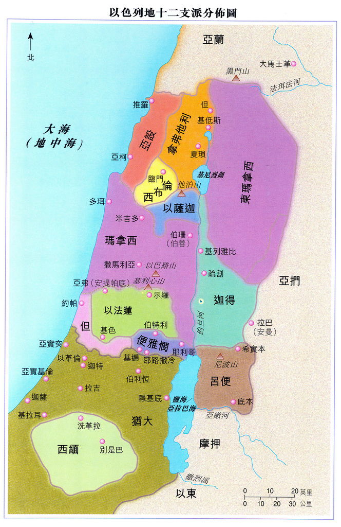

Slide 22
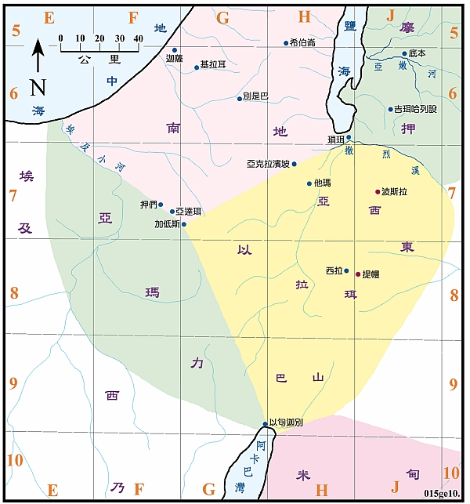

Slide 23
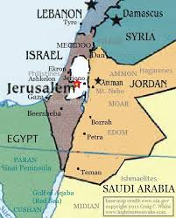

Slide 24
一．神用他的話叫我們悔改
6:8 耶和華就差遣先知到以色列人那裡，對他們說：「耶和華─以色列的神如此說：『我曾領你們從埃及上來，出了為奴之家，

Slide 25
6:9 救你們脫離埃及人的手，並脫離一切欺壓你們之人的手，把他們從你們面前趕出，將他們的地賜給你們』；

Slide 26
6:10 又對你們說：『我是耶和華─你們的神。你們住在亞摩利人的地，不可敬畏他們的神。你們竟不聽從我的話。』

Slide 27
【悔改是出於屬神的憂愁】
(歌林多後書)
7:9 如今我歡喜，不是因你們憂愁，是因你們從憂愁中生出懊悔來。
你們依著神的意思憂愁，
凡事就不至於因我們受虧損了。

Slide 28
7:10 因為依著神的意思憂愁，就生出沒有後悔的懊悔來，以致得救；但世俗的憂愁是叫人死。

Slide 29
二．神的恩典大過祂的聖潔
神差救贖的人
6:11 耶和華的使者到了俄弗拉，坐在亞比以謝族人約阿施的橡樹下。約阿施的兒子基甸正在酒
醡那裡打麥子，為要防備米甸人。

Slide 30
6:12 耶和華的使者向基甸顯現，對他說：「大能的勇士啊，耶和華與你同在！」

Slide 31
2. 神藉苦難叫醒我們
6:13 基甸說：「主啊，耶和華若與我們同在，我們何致遭遇這一切事呢？我們的列祖不是向我們說『耶和華領我們從埃及上來』嗎？他那樣奇妙的作為在哪裡呢？
現在他卻丟棄我們，將我們
交在米甸人手裡。」

Slide 32
6:14耶和華觀看基甸，說：「你靠著你這能力去從米甸人手裡拯救以色列人，不是我差遣你去的嗎？」

Slide 33
3. 真正的拯救者
6:11-12 耶和華的使者到了俄弗拉，……耶和華的使者向基甸顯現…
6:14 耶和華觀看基甸，說：
「……不是我差遣你去的嗎？」

Slide 34
6:22 基甸見他是耶和華的使者，
就說：「哀哉！主耶和華啊，我
不好了，因為我覿面看見耶和華的使者。」
6:23 耶和華對他說：
「你放心，不要懼怕，
你必不致死。」

Slide 35
約1:14 道成了肉身，住在我們中間，充充滿滿地有恩典有真理。我們也見過他的榮光，正是父獨生子的榮光。

Slide 36
來1:1-2 神既在古時藉著眾先知多次多方地曉諭列祖， 就在這末世藉著他兒子曉諭我們；又早已立他為承受萬有的，也曾藉著他創造諸世界。

Slide 37
三．神可以使用我們的軟弱與卑微
基甸出身卑微與懼怕敵人
6:15 基甸說：「主啊，我有何能拯救以色列人呢？我家在瑪拿西支派中是至貧窮的。我在我父家
是至微小的。」

Slide 38
6:16 耶和華對他說：「我與你同在，你就必擊打米甸人，如擊打一人一樣。」

Slide 39
2. 但他很想更清楚的知道差他的就是神
6:17 基甸說：「我若在你眼前蒙恩，求你給我一個證據，使我知道與我說話的就是主。

Slide 40
6:18 求你不要離開這裡，等我歸回將禮物帶來供在你面前。」主說：「我必等你回來。」

Slide 41
6:19 基甸去預備了一隻山羊羔，用一伊法細麵做了無酵餅，將肉放在筐內，把湯盛在壺中，帶到橡樹下，獻在使者面前。
6:20 神的使者吩咐基甸說：「將肉和無酵餅放在這磐石上，把
湯倒出來。」他就這樣行了。

Slide 42
6:21 耶和華的使者伸出手內的杖，杖頭挨了肉和無酵餅，就有火從磐石中出來，燒盡了肉和無酵餅。
耶和華的使者也就不見了。

Slide 43
6:22 基甸見他是耶和華的使者，
就說：「哀哉！主耶和華啊，我
不好了，因為我覿面看見耶和華
的使者。」

Slide 44
6:23 耶和華對他說：「你放心，不要懼怕，你必不致死。」
6:24 於是基甸在那裡為耶和華築了一座壇，起名叫「耶和華沙龍」（就是耶和華賜平安的意思）。

Slide 45
【我們所信的耶穌就是神】
他的聖潔：罪必需被審判
他的慈愛：他為我們死，所以我們 得稱義與平安
他的能力：從死裏復活

Slide 46
應用：
我是否常覺得傷害神的聖潔而真實的悔改？
我是否常體會到神的恩典而投靠他的救贖？
我是否只注意到自己的軟弱而忘記神的能力？

